Slide 1
Java程序开发
PPT模板下载：www.1ppt.com/moban/ 行业PPT模板：www.1ppt.com/hangye/
节日PPT模板：www.1ppt.com/jieri/ PPT素材下载：www.1ppt.com/sucai/
PPT背景图片：www.1ppt.com/beijing/ PPT图表下载：www.1ppt.com/tubiao/
优秀PPT下载：www.1ppt.com/xiazai/ PPT教程： www.1ppt.com/powerpoint/
Word教程： www.1ppt.com/word/ Excel教程：www.1ppt.com/excel/
资料下载：www.1ppt.com/ziliao/ PPT课件下载：www.1ppt.com/kejian/
范文下载：www.1ppt.com/fanwen/ 试卷下载：www.1ppt.com/shiti/
教案下载：www.1ppt.com/jiaoan/
课程简介

Slide 2
联系方式
教师：15086836595（何静媛）
助教：13896535482（李宇昂）
QQ群：1058761430
邮箱：ibm_hjy@cqu.edu.cn
请及时提交实验和作业

Slide 3
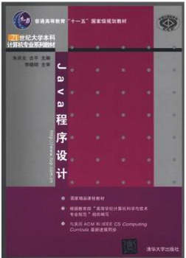
课程教材
Java程序设计（普通高等教育“十一五”国家级规划教材）第2版，朱庆生，古平等著，清华大学出版社，2017.1
多位上课老师参编

Slide 4
教学内容
Java语言基础
面向对象程序设计
标准类库，集合框架
异常处理
输入输出
多线程
GUI程序设计
网络通信
JDBC
Servlet JSP

Slide 5
课程考核
成绩构成：
平时成绩10分（课堂测验、回答问题、出勤等）
实验40分（每个20分）
期末考试50分，开卷
按时完成作业，实验报告
认真学习

Slide 6
Java程序设计
PPT模板下载：www.1ppt.com/moban/ 行业PPT模板：www.1ppt.com/hangye/
节日PPT模板：www.1ppt.com/jieri/ PPT素材下载：www.1ppt.com/sucai/
PPT背景图片：www.1ppt.com/beijing/ PPT图表下载：www.1ppt.com/tubiao/
优秀PPT下载：www.1ppt.com/xiazai/ PPT教程： www.1ppt.com/powerpoint/
Word教程： www.1ppt.com/word/ Excel教程：www.1ppt.com/excel/
资料下载：www.1ppt.com/ziliao/ PPT课件下载：www.1ppt.com/kejian/
范文下载：www.1ppt.com/fanwen/ 试卷下载：www.1ppt.com/shiti/
教案下载：www.1ppt.com/jiaoan/
第1章 Java概述

Slide 7
主要内容
1.2 Java运行环境与开发环境
1.3 Java程序举例
1.1 认识Java语言
Back to
school

Slide 8
1.1 认识Java语言
Java语言是20世纪90年代由Sun Microsystems公司开发的革命性的编程语言
Java技术的通用性、高效性、平台移植性和安全性，使之成为网络计算的理想技术。
迄今为止，Java平台已吸引了近千万软件开发者。 Java已经成为最流行的编程语言。
最新版本JDK 14

Slide 9
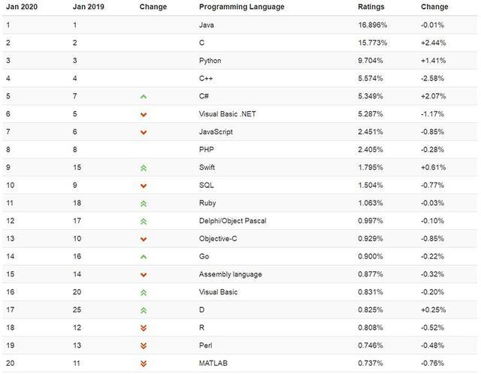
编程语言排行榜
http://www.tiobe.com/index.php/content/paperinfo/tpci/index.html

Slide 10
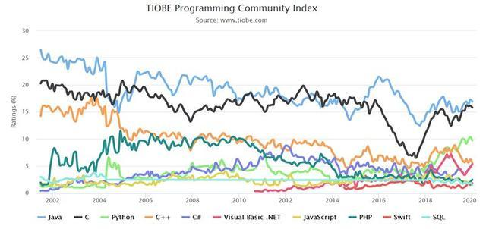
编程语言长期发展趋势

Slide 11
Java语言的特点
Java语言是一种高级编程语言，它具有简单、结构中立、面向对象、可移植、分布式、高性能、多线程、健壮、动态、安全等特点。
Java程序的开发过程

Slide 12
Java语言的特点
由于Java虚拟机可以运行在不同的操作系统之上，因此同一个字节代码文件可以在Windows、Solaris OS、Linux、Mac OS等操作系统上运行 。
通过Java虚拟机，同一个Java程序可以在各种平台上运行

Slide 13
体系结构中立
Java 程序被编译成一种与体系结构无关的字节代码
只要安装了Java运行时系统Java程序可以在任意的处理器上运行
应用程序层
Java应用程序
Java应用程序
Java应用程序
Java平台层
Java虚拟机
Java虚拟机
Java虚拟机
操作系统层
UNIX Linux
Windows
RTOS
硬件层
SPARC
X86
MIPS PPC

Slide 14
Java平台的体系结构
Java技术主要包括：
各种开发工具。如编译器、解释器、文档生成器、以及文件打包工具等。
应用程序编程接口（API）。应用程序编程接口包含了对软件常用功能的支持，涉及到基本数据对象、用户界面、网络与安全、XML生成、数据库访问等众多方面。
Java平台划分成Java EE、Java SE、Java ME三个系列，针对不同的市场目标和设备进行了定位。
Java EE（Java Platform, Enterprise Edition）的主要目的是为企业计算提供一个应用服务器的运行和开发平台。
Java SE（Java Platform, Standard Edition）的主要目的是为台式机和工作站提供一个开发和运行平台。
Java ME（Java Platform, Micro Edition）主要面向电子消费产品，目的是为电子消费产品提供一个Java的运行平台，使得Java程序可以在手机、PDA、机顶盒等产品上运行。

Slide 15
Java应用领域
桌面应用程序
Eclipse， NetBeans， Intelligent Idea 等开发工具
Web应用程序
基于网络的应用程序，ICBC网上银行，电子商务
应用最广的就是这一块
应用服务器
使用java技术提供服务的软件，一般是web程序，中间件，组件的运行环境。
Tomcat，Resin，Websphere，Weblogic等
数据库
Oracle ，DB2 ， Cloudscape，HSQL等。
嵌入式：
Java ME， Android

Slide 16
1.2 Java运行环境与开发环境
Java提供了一个免费的Java开发工具集（JDK），编程人员可以利用这些工具来开发或者调试Java程序。
如果只想运行已有的Java程序，可以只安装Java运行环境（JRE），JRE由Java虚拟机、Java的核心类以及一些支持文件组成。可以在官方网站java.oracle.com下载
为了开发Java应用程序，需要安装JDK。在安装JDK的同时将安装JRE。

Slide 17
Java 程序的运行环境（JRE）
Java是解释执行的高级编程语言
编译
连接
执行
编译型源程序
可执行程序EXE
操作系统
裸机
编译
解释
执行
解释器
Java源程序
字节码程序
.java
.class
Java虚拟机

Slide 18
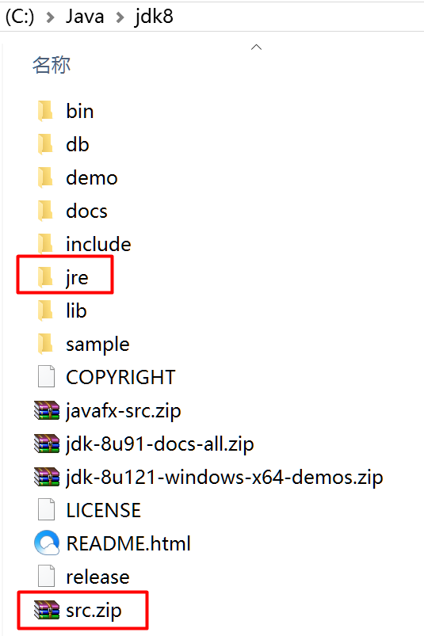
JDK、JRE、JVM关系
JDK
Java 开发工具，辅助程序
Java.exe，javac.exe等
JRE（JDK的一个子目录）
Java API
Jvm.dll
其他*.dll

Slide 19
Java 运行时环境
编译时
运行时
.java
类加载器
（源代码）
网络
字节码校验器
解释器
JIT代码
生成器
.class
（字节码）
硬件

Slide 20
Java开发工具
命令行开发环境
Jdk提供的，Javac，java，Jdb，javadoc
复杂图形开发环境
Eclipse
Netbeans
IntelliJ IDEA
IBM Rational系列开发工具

Slide 21
JDK 提供的常用工具
Javac.exe 是用来编译源代码的命令。
Java.exe 是用于执行类文件的命令，而类文件将在 Java 虚拟机中运行类。
Jar.exe 把类打包
Javadoc.exe 提取文档

Slide 22
1.3 Java程序举例
常见的Java程序主要有2类
即Application（应用程序）和Servlet（服务器端小程序）。
应用程序在计算机中单独运行
Servlet是运行在服务器端的小程序，它可以处理客户端传来的请求（request），然后将处理结果以响应（response）的方式传回给客户端。
本节将介绍简单的Java应用程序，关于服务器端小程序的内容将在第12章中介绍。

Slide 23
Java Application程序基本结构
包名
import语句
class
{
public static void main(String[ ] args)
{
}
}
主类名称
方法体

Slide 24
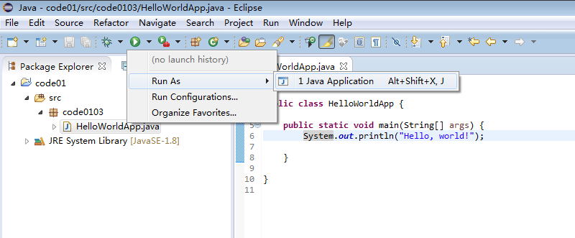
用Eclipse编写第一个Java Application

Slide 25
用Eclipse编写带命令行参数的应用程序
public class CommandLine {
public static void main(String[] args) {
System.out.println("打印命令行参数");
for (int i = 0; i < args.length; i++) {
System.out.println(args[i]);
}
}
}

Slide 26
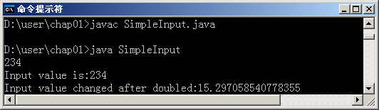
简单Java程序举例1
从控制台读入数据

Slide 27
读入数据代码
import java.util.Scanner;
public class TestScanner {
public static void main(String[] args) {
Scanner cin = new Scanner(System.in);
int a = cin.nextInt(), b = cin.nextInt();
System.out.println(a + b);
System.out.printf(""+ Math.PI);
System.out.format("%4d%4d",a,b);
System.out.format("Pi is approximately %f", Math.PI);
}
}

Slide 28
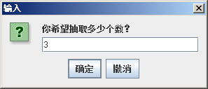
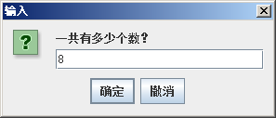

简单Java程序举例2
从m个数中抽出n个数,试计算中奖的概率。该例演示如何从可视化组件输入数据并转换成整形数据，然后从命令窗口输出数据。

Slide 29
代码
// Proba.java
import javax.swing.*;
public class Proba{
public static void main(String[] args){
String input=
JOptionPane.showInputDialog("你希望抽取多少个数？");
int k=Integer.parseInt(input);
input=JOptionPane.showInputDialog(“一共有多少个数？");
int n=Integer.parseInt(input);
int result=1;
for(int i=1;i<=k;i++){
result=result*(n-i+1)/i;
}
System.out.println("你中奖的几率是1/"+result+"");
System.exit(0);
}
}

Slide 30
package语句
包对应于文件系统中的目录, 目的是把编译生产的.class文件放入该目录,例如:
package edu.cqu;
对应于目录 “ ${classpath} \edu\cqu” , 如果“edu\cqu”不存在，则创建该目录,例如:
如果当前classpath目录是：C:\java\bin这把类放到子目录edu\cqu
完全目录是： C:\java\bin\edu\cqu

Slide 31
package语句
如果程序中没有package语句, 则生成的.class文件放入当前目录.
一般叫做“default package”

Slide 32
import语句
在程序中用到了标准类库或自定义包中的类,需要用import语句来声明. 可以声明导入一个类,例如:
import java.util.Date;
也可以声明导入一个包的所有类:
import java.util.*;
理解classpath
需要在 环境变量中设置类路径:
classpath=.;c:\jdk8\lib\rt.jar;
或者在开发环境中设置构建路径 ，在IDE开发环境中一般不需要设置

Slide 33
Java编码规范
包名:全小写,一般为名词,如 :
package edu.cqu
类名:首字母大写,每个单词的首字母大写, 如: class HelloWorldApp
接口名:同类名,如: interface AccountBook
方法名:一般为动词,小写字母开头,每个单词的首字母大写,如:balanceAccount
变量名:一般为名词 如length，bigMouse
常量名:基本类型的常量名全大写,如:
HEAD_COUNT

Slide 34
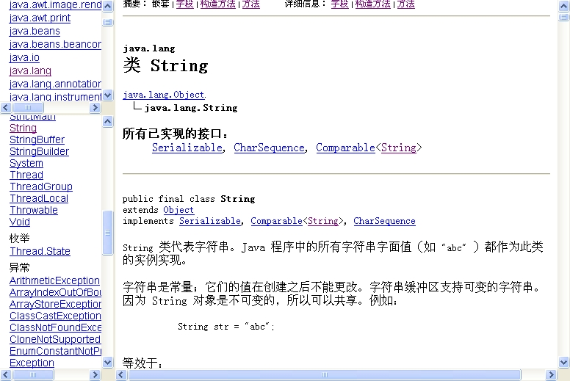
Java API 文档
选择
包
可查看相应帮助
选择包中的
接口或类

Slide 35
Java 虚拟机
内存区域
垃圾回收
类文件结构
类加载器和类加载过程
监控和处理

Slide 36
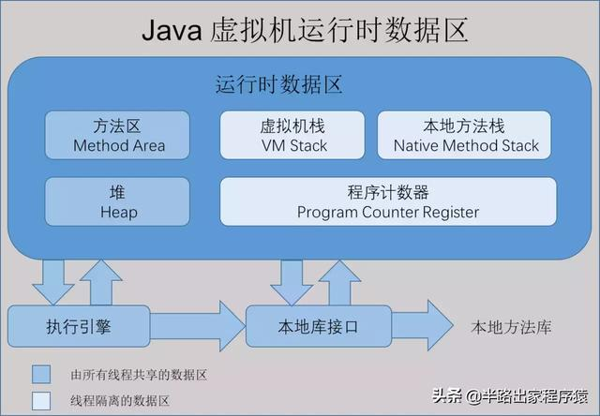
内存区域

Slide 37
线程隔离内存区域
程序计数器
内存空间小，线程私有，选取下一条需要执行字节码指令
Java 虚拟机栈
线程私有，生命周期和线程一致。描述的是 Java 方法执行的内存模型。
本地方法栈
Java 虚拟机栈为虚拟机执行 Java 方法(也就是字节码)服务，而本地方法栈则为虚拟机使用到的 Native 方法服务。

Slide 38
共享区域
Java 堆
JVM 所管理的内存中最大的一块。线程共享，主要是存放对象实例和数组。
方法区
属于共享内存区域，存储已被虚拟机加载的类信息、常量、静态变量、即时编译器编译后的代码等数据

Slide 39

本次课程结束！

